Slide 1
স্বাগতম

Slide 2
মোছাঃ শিরীন সুলতানা
সহকারী শিক্ষক
মিরপুর পাইলট উচ্চ বিদ্যালয়
মিরপুর, কুষ্টিয়া।
shirinmirpur99@gmail.com
বিষয়ঃ তথ্য ওযোগাযোগ প্রযুক্তি
শ্রেণিঃ নবম
অধ্যায়ঃ ৫ম
মাল্টিমিডিয়া

Slide 3
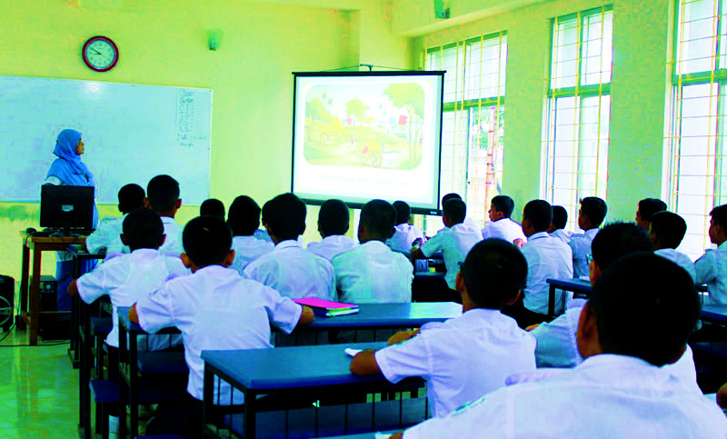
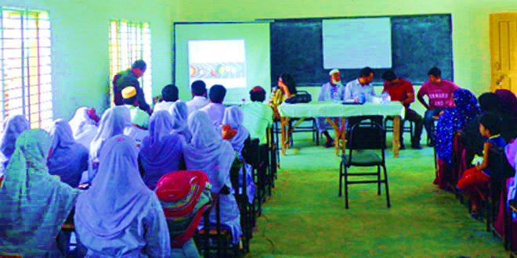
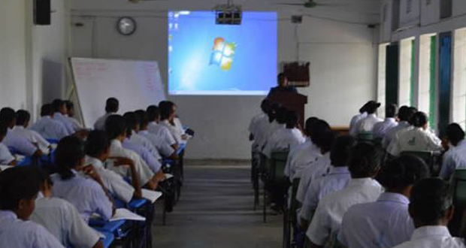
এসো আমরা কিছু ছবি দেখি

Slide 4
আজকের পাঠ
MULTIMEDIA

Slide 5
শিখনফল
এই পাঠ শেষে শিক্ষার্থীরা……
মাল্টিমিডিয়া কি তা বলতে পারবে;
মাল্টিমিডিয়ার বৈশিষ্ট্য ব্যাখ্যা করতে পারবে;
মাল্টিমিডিয়া ক্লাস বণনা করতে পারবে।

Slide 6
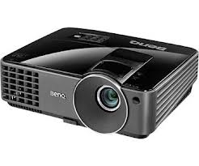
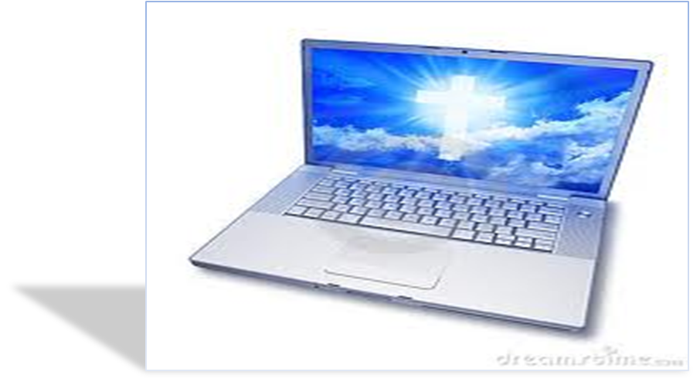
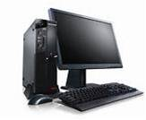
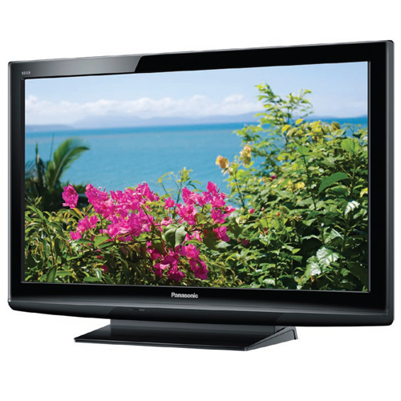
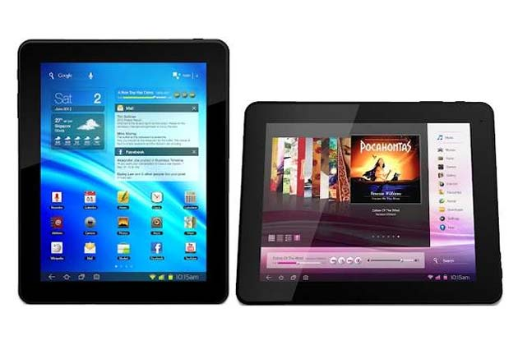
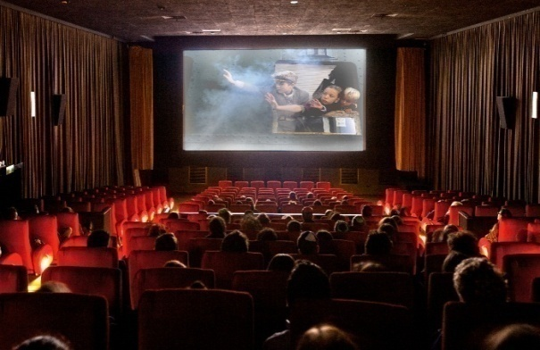
মাল্টিমিডিয়ার মাধ্যম সমূহ
মাল্টিমিডিয়ার মাধ্যমসমুহ
প্রজেক্টর
ল্যাপটপ
কম্পিউটার
য়ার মাসমুহ
টেলিভিশন
ট্যাবলেট ফোন
সিনেমা

Slide 7
মাল্টিমিডিয়া:
মাল্টি শব্দের অর্থ হলো বহু এবং মিডিয়া শব্দের অর্থ মাধ্যম। অর্থাৎ মাল্টিমিডিয়া শব্দের অর্থ হলো বহুমাধ্যম। কম্পিউটার প্রযুক্তিতে যে প্রক্রিয়ায় প্রয়োজনীয় লেখালেখি, গ্রাফিক্স, অডিও, ভিডিও ইত্যাদি সহ আরো বহুমাধ্যমে কাজ করা যায়, তাকে মাল্টিমিডিয়া বলে। মাল্টিমিডিয়া এমন একটি মাধ্যম যাতে বিভিন্ন ধরনের তথ্যকে (যেমন লিপি, শব্দ, চিত্র, এনিমেশন, ভিডিও প্রভৃতি) একত্রে ব্যবহারকারীদের কাছে তুলে ধরা হয়। সাধারণত কম্পিউটারের সাথে অতিরিক্ত কিছু হার্ডওয়্যার ও সফটওয়্যার যুক্ত করে কম্পিউটারে কাজ করার পাশাপাশি ছবি দেখা, গান শোনা ইত্যাদি কাজ করা যায়। একই যন্ত্র দিয়ে এমন বহু ধরনের কাজ করা যায় বলেই একে মাল্টিমিডিয়া বলা হয় ।

Slide 8
মাল্টিমিডিয়ার বৈশিষ্ট্য
বিভিন্ন ইলেক্ট্রনিক যন্ত্র ব্যবহার করে মাল্টিমিডিয়া তৈরি/রেকর্ড করা যায়। যেমন মাইক্রোফোন,ভিডিও ক্যামেরা,স্পিকার,ইমেজ এডিটিং সফটওয়্যার,স্ক্যানার ইত্যাদি। মাল্টিমিডিয়া উপস্থাপনা মঞ্চে প্রজেক্টরের মাধ্যমে অথবা ঘরে মিডিয়া প্লেয়ার এর সাহায্যে দেখানো যায়। সম্প্রচার হচ্ছে মাল্টিমিডিয়ার একটি রূপ যেখানে স্থানীয়ভাবে ধারনকৃত অথবা সরাসরি কোন অনুষ্ঠান প্রচার করা হয়। সম্প্রচার এবং ধারণকৃত অনুষ্ঠান অ্যানালগ বা ডিজিটাল দুটি প্রযুক্তিতেই ব্যবহার করা যায়। ডিজিটাল অনলাইন মাল্টিমিডিয়া অনলাইন থেকে নামিয়ে দেখা যায়, অথবা সরাসরি অনলাইন থেকেও দেখা যায়। শেষোক্ত পদ্ধতিকে স্ট্রিমিং মিডিয়া বলে। স্ট্রিমিং মিডিয়া ধারণকৃত বা সরাসরি হতে পারে।
মাল্টিমিডিয়া গেমস ব্যক্তিগতভাবে একা খেলা যায় অথবা নেটওয়ার্কিং এর মাধ্যমে অনলাইনে ইন্টারনেটে বা লোকাল এরিয়া নেটওয়ার্কে একাধিক ব্যক্তি গেমসে যুক্ত হতে পারে।
মাল্টিমিডিয়া প্রযুক্তির বিভিন্ন ফরম্যাট ব্যবহারকারীদের বিভিন্ন চাহিদা পূরণে আবিষ্কৃত হয়েছে।

Slide 9
মাল্টিমিডিয়া ক্লাস

Slide 10
মাল্টিমিডিয়া ক্লাস
মাল্টিমিডিয়া ক্লাস অর্থ বহু মাধ্যম যোগে পরিচালিত শ্রেণীকার্যক্রম। মাল্টিমিডিয়া হ’তে হ’লে তিনটি জিনিস লাগে। ১.বর্ণ (লেখা) ২. চিত্র/ছবি ৩. শব্দ। এরূপ ক্লাসে বর্ণ বা লেখা (Text), চিত্র (Graphics) ও শব্দ (sound) যোগে পাওয়ার পয়েন্টে সলাইড তৈরি করে উপস্থাপন করতে হয়। একটি শ্রেণিপাঠে সাধারণত ১০ থেকে ২০টা সলাইডই যথেষ্ট। মাল্টিমিডিয়া ক্লাস নিতে হ’লে শ্রেণীকক্ষে বিদ্যুৎ, ১টি ল্যাপটপ, ১টি প্রজেক্টর ও একটি সাদা স্ক্রীন অথবা দেয়াল থাকা আবশ্যক।
ICT ট্রেনিং-এর মাধ্যমে শিক্ষকদের এ বিষয়ে দক্ষ করার চেষ্টা সরকারের পক্ষ থেকে অব্যাহত রয়েছে। এই ক্লাস নেওয়ার সময় সলাইডে প্রদর্শিত স্বাগতম, পরিচিতি, শিখনফল ইত্যাদি যা থাকে শ্রেণীকক্ষে তা দেখানো যাবে না। বরং পাঠ ঘোষণা থেকে বাড়ির কাজ পর্যন্ত দেখাতে হবে।
অংশগ্রহণমূলক পদ্ধতির পাঠদানের সকল প্রক্রিয়াই মাল্টিমিডিয়া ক্লাসে প্রযোজ্য। এখানেও শিক্ষক সময় বিভাজন করে পাঠ্য বই ধরে আলোচনা করবেন। প্রয়োজনীয় চিত্র ও ভিডিও প্রজেক্টরের মাধ্যমে পর্দায় দেখাবেন। পর্দায় একক, জোড়ায় ও দলগত কাজের প্রশ্ন তুলে ধরবেন। প্রশ্নের নমুনা উত্তর সলাইডে করে রাখবেন এবং প্রতিটি কাজ শেষে শিক্ষার্থীদের উত্তর নিজের নমুনা উত্তরের সাথে মিলিয়ে নেওয়ার জন্য দেখাবেন, আগেভাগে দেখাবেন না। জ্ঞান, অনুধাবন, প্রয়োগ ও উচ্চতর দক্ষতার ভিত্তিতে সকল প্রশ্ন করবেন। সবশেষে মূল্যায়নের প্রশ্ন মৌখিক ভাবে করা যাবে। বাড়ির কাজ সৃজনশীল প্রশ্ন হিসাবে একটি স্লাইডে তুলে ধরতে হবে।

Slide 11
দলীয় কাজ
মাল্টিমিডিয়া কি এবং মাল্টিমিডিয়া ক্লাস সম্পর্কে বুঝিয়ে লিখ

Slide 12
মূল্যায়ন
মাল্টিমিডিয়া কি ?
মাল্টিমিডিয়া কত প্রকার ও কি কি ?
মাল্টিমিডিয়া ক্লাস কি ?

Slide 13
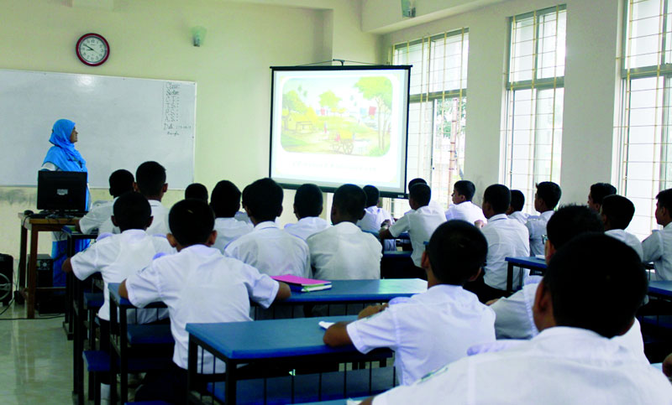
বাড়ীর কাজ
বর্তমান তথ্য ও যোগাযোগ প্রযুক্তিতে মাল্টিমিডিয়া ক্লাসের গুরুত্ব ব্যাখ্যা কর ।

Slide 14
ধন্যবাদ

